Slide 1


TÌM HIỂU VÀ TRIỂN KHAI
ELK STACK
GVHD: ThS. Đỗ Hoàng Hiển
Nhóm 05
Phan Gia Khánh
Nguyễn Huy Cường
Nguyễn Đức Tài
Nguyễn Hoài Phương
Trần Minh Duy

Slide 2


01
03
GIỚI THIỆU ELK STACK
TRIỂN KHAI THỰC NGHIỆM
02
04
TRIỂN KHAI & PHÂN TÍCH HỆ THỐNG
TỔNG KẾT VÀ ĐÁNH GIÁ

Slide 3
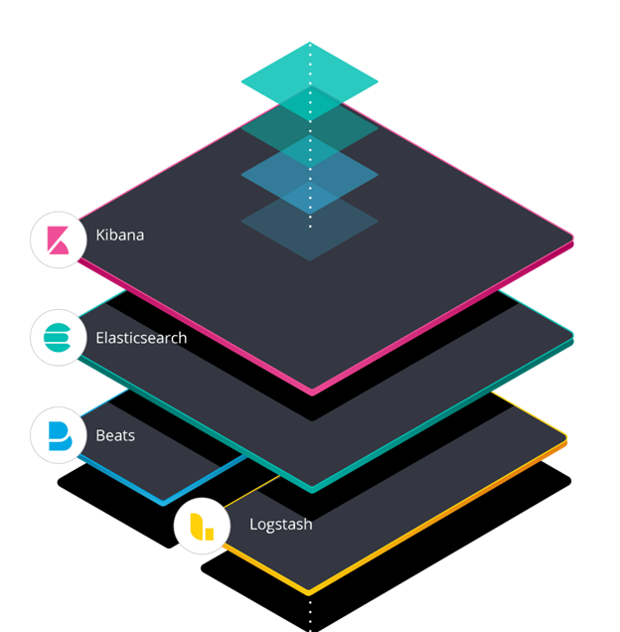
1. ELK STACK
ELK Stack là một bộ công cụ mạnh mẽ cho việc thu thập, phân tích và hiển thị dữ liệu nhật ký (log data) trong thời gian thực. ELK là viết tắt của ba công cụ chính: Elasticsearch, Logstash, Kibana
+ Elasticsearch: Một công cụ tìm kiếm và phân tích mạnh mẽ, có khả năng xử lý và tìm kiếm dữ liệu rất nhanh. Elasticsearch là một hệ thống lưu trữ dữ liệu dạng phi cấu trúc, có khả năng mở rộng và hỗ trợ đầy đủ tính năng của công cụ tìm kiếm
+ Logstash: Một công cụ thu thập, xử lý và chuyển đổi dữ liệu nhật ký từ nhiều nguồn khác nhau. Logstash cho phép bạn xử lý dữ liệu theo nhiều cách khác nhau trước khi chuyển tiếp chúng đến Elasticsearch.
+ Kibana: Một công cụ hiển thị dữ liệu mạnh mẽ, cho phép người dùng tạo biểu đồ, báo cáo và bảng điều khiển (dashboard) để theo dõi và phân tích dữ liệu nhật ký đã được lưu trữ trong Elasticsearch.

Slide 4
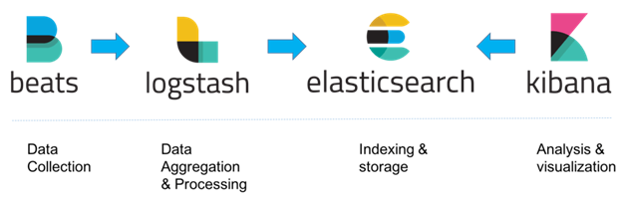
1. ELK STACK
Luồng hoạt động của ELKStack

Slide 5
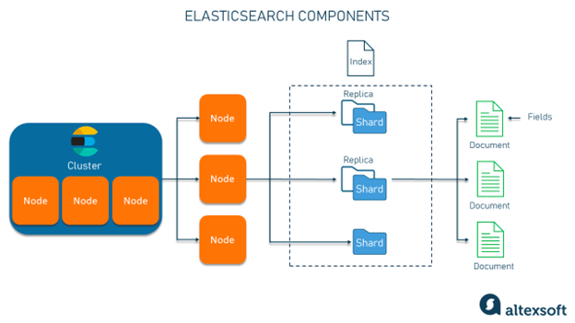
1. ELK STACK
Tính năng chính của Elasticsearch:
+ Tìm kiếm toàn văn bản (Full-text search)
+ Tìm kiếm thời gian thực (Real-time search)
+ Phân tích và tổng hợp dữ liệu (Aggregations):
+ Khả năng mở rộng cao
+ Hỗ trợ nhiều ngôn ngữ lập trình
Elasticsearch

Slide 6
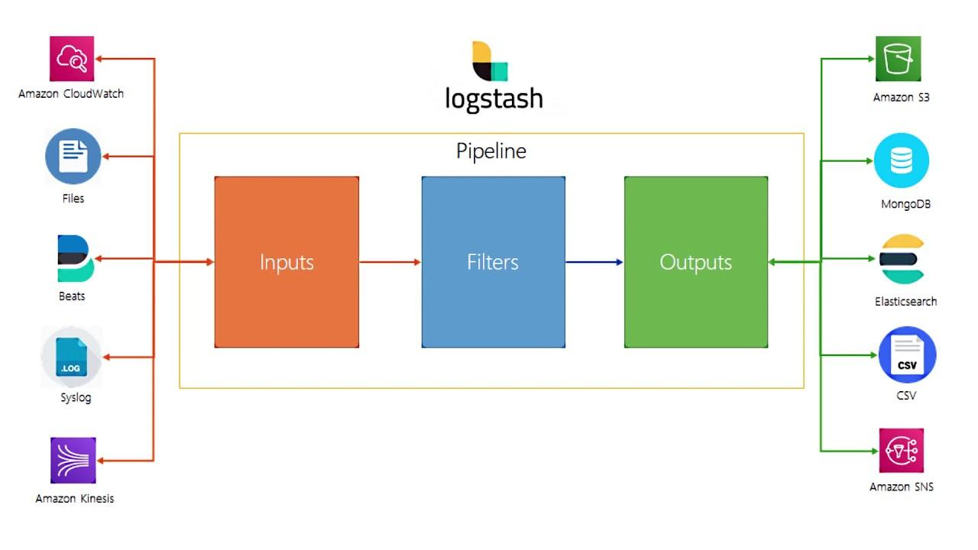
1. ELK STACK
Tính năng chính của logstash
+ Thu thập dữ liệu đa nguồn
+ Xử lý và biến đổi dữ liệu
+ Khả năng mở rộng cao
Logstash

Slide 7
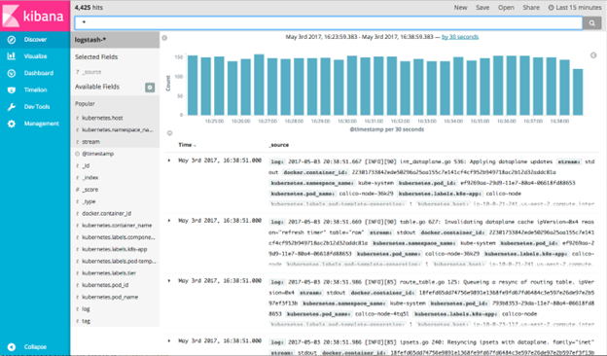
1. ELK STACK
Tính năng chính của Kibana:
+ Trực quan hóa dữ liệu
+ Tạo báo cáo và Dashboard
+ Phân tích dữ liệu theo chuỗi thời gian
+ Tìm kiếm và lọc dữ liệu
+ Tích hợp Machine Learning
+ Bảo mật và quản lý người dùng
+ Canvas
Kibana

Slide 8
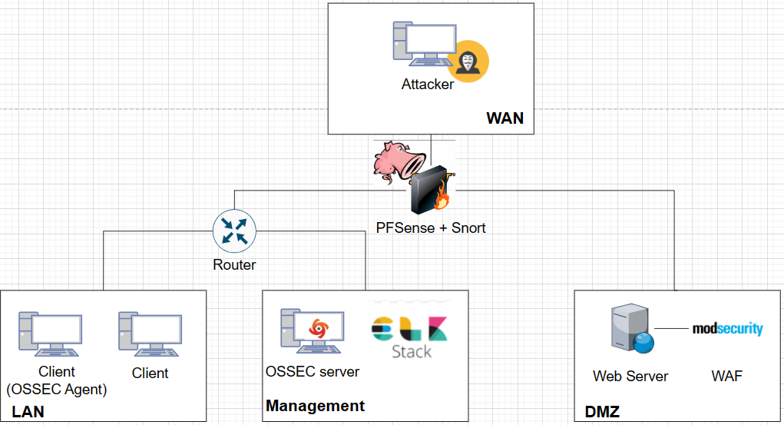
2. TRIỂN KHAI & PHÂN TÍCH HỆ THỐNG
Hình: Topology mạng triển khai

Slide 9
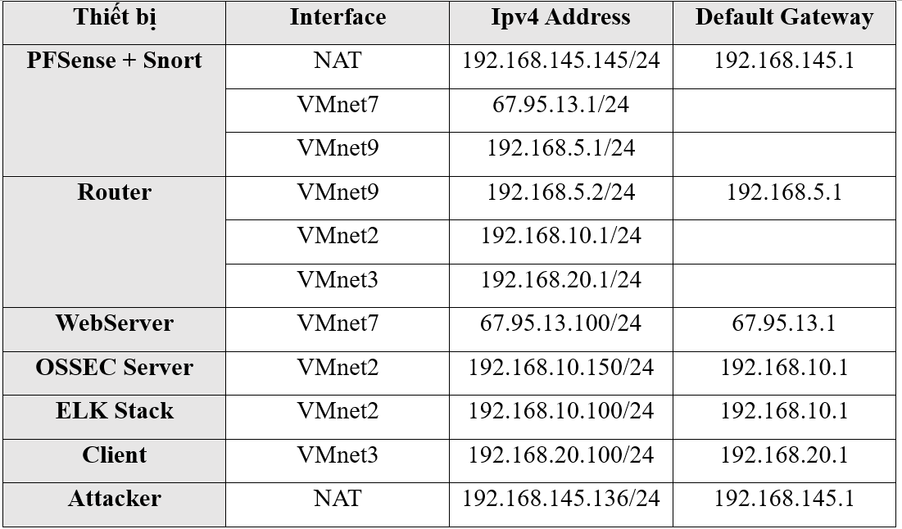
Hình: Bảng địa chỉ IP
Notes:
Ngày nay các cuộc tấn công Web Application thường nhắm vào các lỗ hổng phổ biến như SQL injection, cross-site scripting (XSS), File inclustion...
Nhưng Firewall truyền thống hoạt động dựa trên việc kiểm tra địa chỉ IP và port, do đó không thể phát hiện và chặn các cuộc tấn công WAF nhắm vào các lỗ hổng logic trong ứng dụng do không kiểm tra được payload.
Mod Security là một WAF có thể bảo vệ các ứng dụng web khỏi các cuộc tấn công WAF bằng cách kiểm tra nội dung của các yêu cầu HTTP/HTTPS và chặn các yêu cầu độc hại.

Slide 10
3. TRIỂN KHAI THỰC NGHIỆM
Tính năng 1: Thu thập từ nhiều nguồn và chuẩn hóa log
Mô tả cơ bản: Tính năng này tập trung vào việc thu thập dữ liệu từ nhiều nguồn khác nhau và chuẩn hóa các loại log khác nhau để có thể xử lý chúng một cách hiệu quả trên ELK Stack. Các nguồn log có thể bao gồm hệ điều hành (OS), dịch vụ (như Apache), và các công cụ bảo mật (ví dụ như ModSecurity, PF, OSSEC). Việc chuẩn hóa log là quan trọng để đảm bảo rằng dữ liệu thu thập được có cấu trúc đồng nhất và dễ dàng xử lý.
Link video demo: Tại đây

Slide 11
3. TRIỂN KHAI THỰC NGHIỆM
Tính năng 2: Filter log thu được bằng Logstash
Mô tả cơ bản: Tính năng này tập trung vào việc sử dụng Logstash để lọc và xử lý dữ liệu log thu thập từ các nguồn khác nhau trước khi đưa vào Elasticsearch để lưu trữ và phân tích. Qua việc áp dụng các bộ lọc và quy tắc, Logstash giúp làm sạch và chuẩn hóa dữ liệu log, loại bỏ thông tin không cần thiết, trích xuất thông tin quan trọng, và chuyển đổi định dạng dữ liệu.
Link video demo: Tại đây

Slide 12
3. TRIỂN KHAI THỰC NGHIỆM
Tính năng 3: Custom Dashboard và visualize
Mô tả cơ bản: Tính năng này tập trung vào việc tạo ra các bảng điều khiển (dashboard) tùy chỉnh và trực quan hóa dữ liệu log bằng cách sử dụng Kibana, một thành phần quan trọng của ELK Stack. Người dùng có thể tạo ra các bảng điều khiển theo nhu cầu cụ thể của họ, bao gồm các biểu đồ, biểu đồ đường, biểu đồ cột, và các thành phần trực quan khác để hiển thị thông tin một cách rõ ràng và dễ hiểu.
Link video demo: Tại đây

Slide 13
3. TRIỂN KHAI THỰC NGHIỆM
Tính năng 4: Machine Learning cho ELK stack
Mô tả cơ bản: Tính năng này tập trung vào việc tích hợp công nghệ Machine Learning vào ELK Stack để tự động phát hiện các xu hướng, biểu hiện bất thường và dự đoán các sự kiện trong dữ liệu log. Bằng cách sử dụng các thuật toán máy học, ELK Stack có thể tự động học và điều chỉnh mô hình để cải thiện khả năng phát hiện sự cố và cảnh báo trước khi chúng xảy ra.
Link video demo: Tại đây

Slide 14
3. TRIỂN KHAI THỰC NGHIỆM
Tính năng 5: Alert bất thường
Mô tả cơ bản: Tính năng này tập trung vào việc cài đặt các cảnh báo để phát hiện các sự kiện bất thường trong dữ liệu log và tự động gửi thông báo qua email cho người quản trị hoặc nhóm phụ trách. Cụ thể, nhóm triển khai alert qua email khi tấn công dịch vụ Web
Link video demo: Tại đây

Slide 15
4. TỔNG KẾT VÀ ĐÁNH GIÁ
Thông qua triển khai 5 kịch bản trên cho ELK Stack đã thể hiện :
Tính linh hoạt: Khả năng thu thập dữ liệu từ nhiều nguồn log khác nhau giúp ELK Stack trở nên linh hoạt và đa dạng trong việc xử lý dữ liệu.
Tối ưu hóa dữ liệu: Lọc dữ liệu giúp giảm dung lượng lưu trữ và tăng tốc độ truy vấn bằng cách loại bỏ các thông tin không cần thiết.
Tùy chỉnh theo nhu Cầu: Người dùng có thể tạo ra các bảng điều khiển phù hợp với nhu cầu cụ thể của họ, hiển thị thông tin một cách rõ ràng và dễ hiểu.
Tăng cường tự động hóa: Tích hợp Machine Learning vào quy trình giải quyết sự cố để giảm thiểu thời gian phản ứng và tăng cường khả năng tự động hóa.
Phát hiện sớm sự Cố: Cảnh báo bất thường giúp phát hiện các sự kiện không mong muốn hoặc bất thường trong hệ thống một cách nhanh chóng.
Tăng cường phản ứng: Tự động gửi thông báo qua email giúp người quản trị và nhóm phụ trách phản ứng nhanh chóng khi có sự cố xảy ra.

Slide 16


THANK YOU

